Slide 1


Trường Tiểu học Gia Thụy
Tập đọc 5

Slide 2
Ôn bài cũ:
Đọc bài: Cửa sông
- Trong khổ thơ đầu, tác giả dùng những từ ngữ nào để nói về nơi sông chảy ra biển ? Cách giới thiệu ấy có gì hay ?
- Phép nhân hoá ở khổ thơ cuối giúp tác giả nói lên điều gì về “tấm lòng” của cửa sông với cội nguồn ?

Slide 3
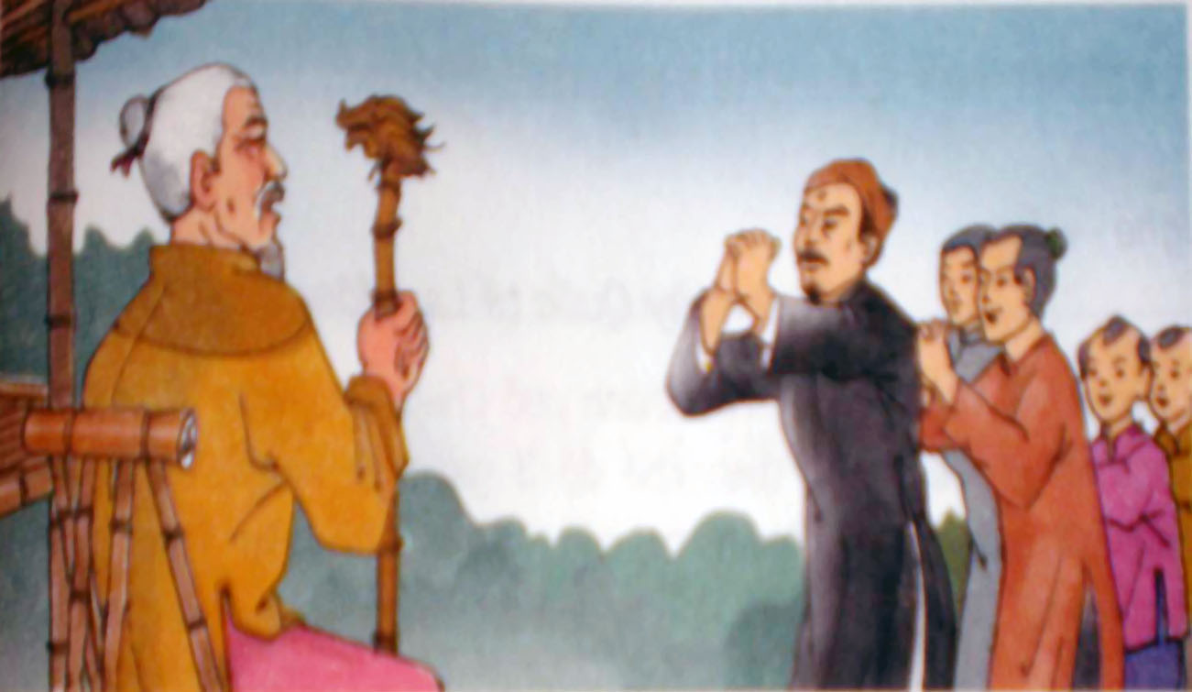

Slide 4
Nghĩa thầy trò
Theo Hà Ân

Slide 5
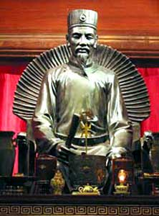
Một học sinh khá, giỏi đọc bài.
Cụ Chu Văn An là một danh nhân văn hóa của nước ta dưới thời nhà Trần ( 1292 -1370).
Ông đỗ đạt cao nhưng không ra làm quan mà mở trường dạy học tại quê nhà.
CHU VĂN AN
( 1292 -1370)

Slide 6
* Bài văn có thể chia làm 3 đoạn:
Bài văn có thể chia làm mấy đoạn? Đó là những đoạn nào?
Đoạn 1: Từ đầu…mang ơn rất nặng.
Đoạn 2: Tiếp theo …tạ ơn thầy.
Đoạn 3: Phần còn lại

Slide 7
3 bạn đọc nối tiếp lần 1, lớp đọc thầm tìm từ khó đọc

Slide 8
Luyện đọc từ
Luyện đọc câu :
bảo ban
Bây giờ, nhân có đông đủ môn sinh, thầy muốn mời tất cả các anh theo thầy tới thăm một người mà thầy mang ơn rất nặng.
sáng sủa
sưởi
lần lượt

Slide 9
3 học sinh đọc nối tiếp lần, giải nghĩa từ khó hiểu.
Luyện đọc Tìm hiểu bài
bảo ban
sáng sủa
sưởi
lần lượt
môn sinh
= học trò
tề tựu
→đến từ nhiều nơi và tập trung đông đủ
sáng sủa
→có nhiều ánh sáng chiếu vào, gây cảm giác thoải mái, dễ chịu.
thấm thía
→có tác dụng thấm sâu vào tư tưởng, tình cảm.

Slide 10
3 học sinh đọc nối tiếp lần 1, lớp đọc thầm tìm từ khó đọc.
3 học sinh đọc nối tiếp lần 2, giải nghĩa từ khó hiểu.
Giáo viên đọc mẫu

Slide 11
Đọc thầm đoạn 1 để trả lời:
- Các môn sinh của cụ giáo Chu đến nhà thầy để làm gì?
+ Các môn sinh đến nhà cụ giáo Chu để mừng thọ thầy; thể hiện lòng yêu quý, kính trọng thầy – người đã dạy dỗ, dìu dắt họ trưởng thành.
- Tìm chi tiết cho thấy học trò rất tôn kính cụ giáo Chu ?
+ Từ sáng sớm, các môn sinh đã tề tựu trước sân nhà thầy giáo Chu để mừng thọ thầy. Họ dâng biếu thầy những cuốn sách quý. Khi nghe cùng với thầy “tới thăm một người mà thầy mang ơn rất nặng”, họ “đồng thanh dạ ran”, cùng theo sau thầy.

Slide 12

Tập đọc:
Nghĩa thầy trò
Theo Hà Ân
Đọc thầm đoạn 2 và 3 để trả lời:
- Tình cảm của cụ giáo Chu đối với người thầy đã dạy cụ từ thuở học vỡ lòng như thế nào ?
+ Thầy giáo Chu rất tôn kính cụ đồ đã dạy thầy từ thuở vỡ lòng.
- Tìm những chi tiết biểu hiện tình cảm đó ?
+ Những chi tiết biểu hiện tình cảm đó: Thầy mời học trò cùng tới thăm một người mà thầy mang ơn rất nặng./ Thầy chấp tay cung kính vái cụ đồ./ Thầy cung kính thưa với cụ: “Lạy thầy ! Hôm nay con đem tất cả các môn sinh đến tạ ơn thầy”.

Slide 13
Thảo luận nhóm 4
. Những thành ngữ, tục ngữ nào dưới đây nói lên bài học mà các môn sinh nhận được trong ngày mừng thọ cụ giáo Chu?
Câu 3:
a) Tiên học lễ, hậu học văn.
b) Uống nước nhớ nguồn.
c) Tôn sư trọng đạo
d) Nhất tự vi sư, bán tự vi sư. (Một chữ là thầy, nửa chữ cũng là thầy.)

Slide 14
Em hiểu nghĩa của các câu thành ngữ, tục ngữ trên như thế nào?
a) Tiên học lễ, hậu học văn:
Trước hết phải học lễ phép; sau mới học chữ, học văn hóa.
b)Uống nước nhớ nguồn:
Được hưởng bất kì ân huệ gì phải nhớ tới cội nguồn của nó.
c) Tôn sư trọng đạo:
Tôn kính thầy giáo, trọng đạo học
d) Nhất tự vi sư, bán tự vi sư: Một chữ là thầy, nửa chữ cũng là thầy.

Slide 15
?
Em biết thêm thành ngữ, tục ngữ, ca dao hay khẩu hiệu nào có nội dung tương tự ?
Ví dụ: * Không thầy đố mày làm nên;
*Muốn sang thì bắc cầu kiều,
Muốn con hay chữ thì yêu lấy thầy;
* Kính thầy yêu bạn;
*Cơm cha, áo mẹ, chữ thầy,
Làm sao cho bõ những ngày ước ao;...

Slide 16
Luyện đọc diễn cảm
Từ sáng sớm, các môn sinh đã tề tựu trước sân nhà cụ giáo Chu để mừng thọ thầy. Cụ giáo đội khăn ngay ngắn, mặc áo dài thâm ngồi trên sập. Mấy học trò cũ từ xa về dâng biếu thầy những cuốn sách quý. Cụ giáo hỏi thăm công việc của từng người, bảo ban các học trò nhỏ, rồi nói:
- Thầy cảm ơn các anh. Bây giờ, nhân có đông đủ môn sinh, thầy muốn mời tất cả các anh theo thầy đến thăm một người mà thầy mang ơn rất nặng.
Các môn sinh đồng thanh dạ ran.
tề tựu
mừng thọ
ngay ngắn
ngồi
dâng biếu
hỏi thăm
bảo ban
cảm ơn
mời tất cả
mang ơn rất
đồng thanh dạ ran

Slide 17
Bài đọc gợi cho em suy nghĩ gì về “Nghĩa thầy trò” ?
Ý nghĩa: Ca ngợi truyền thống tôn sư trọng đạo của nhân dân ta, nhắc nhở mọi người cần giữ gìn, phát huy truyền thống tốt đẹp đó.

Slide 18



CHÚC CÁC EM
CHĂM NGOAN
HỌC GIỎI
KÍNH CHÚC
CÁC THẦY CÔ
MẠNH KHOẺ !

